Slide 1
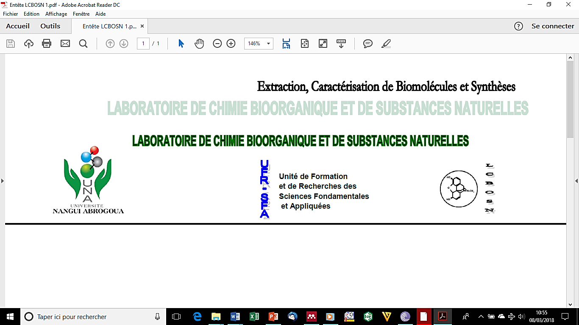
Journées Portes Ouvertes LCBOSN
(27 Mars 2018)
LES MÉTABOLITES SECONDAIRES
Dr N’GAMAN-KOUASSI

Slide 2
LES MÉTABOLITES SECONDAIRES
Présentation générale
Méthodes d’extractions
Méthodes d’identifications des phytocomposés
Champs d’applications des métabolites
Notes:
Le plan de ma présentation s’articulera autour de quatre grand axes:

Slide 3
LES MÉTABOLITES SECONDAIRES
Présentation générale
Les Substances d’origine végétales
Les réactions chimiques continues dans le protoplasme conduisent à la formation de Métabolites
Métabolites primaires
Directement impliqués dans la croissance, le développement et la reproduction normale (Acides aminés, Lipides, Carbohydrates, Acides nucléiques)
Métabolites secondaires
Pas directement impliqués dans les processus physiologiques fondamentaux mais possèdent une ou des fonctions écologiques importantes (fonction relationnelle)
Notes:
Les substances d’origine végétales sont produites par des réactions continues qui ont lieu dans le protoplasme des cellules et conduisent à la formation de métabolites qui sont classées en deux groupes: les métabolites primaires et les métabolites secondaires.

Slide 4
LES MÉTABOLITES SECONDAIRES
Présentation générale
Les métabolites secondaires sont des principes végétaux
synthétisés par les plantes qui assurent des fonctions non
essentielles, de sorte que leur absence n'est pas létale.
En faible quantité et de très grande diversité, ils assurent plusieurs fonctions (adaptation, défense, communication, sexualité …). Ils sont souvent liés à des sucres : Hétérosides dont ils sont libérés par hydrolyse.
COMPOSES PHÉNOLIQUES
TERPÈNOÏDES et STEROÏDES
ALCALOÏDES
Métabolites secondaires
Notes:
les métabolites secondaires interviennent dans les relations qu'entretient la plante avec les organismes vivants qui l'entourent.
Elles exercent une action déterminante sur l’adaptation des plantes à leur environnement

Slide 5
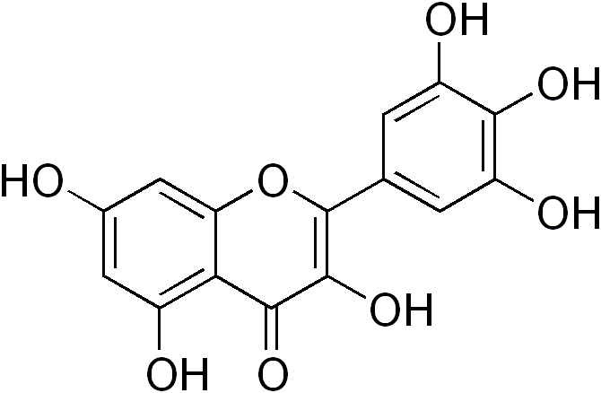
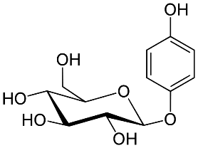
LES MÉTABOLITES SECONDAIRES
Présentation générale
COMPOSES PHÉNOLIQUES
Shikimates : Flavonoïdes, Coumarines, Lignanes et composés apparentés
Les Tanins, dérivés anthracéniques, Chalcones, Phlobotanins.
Polyacétates : Quinones, Orcinols et Phloroglucinols
Myricétine
Arbutine
Verbascoside
Notes:
Les polyphénols constituent un groupe largement distribué et présents dans tous les organes de la plante, ils résultent de deux voies synthétiques principales: la voie de shikimate et d’acétate. L’élément structural fondamental qui les caractérise est la présence d’un cycle aromatique (benzoïque) portant au moins un groupement hydroxyles libres ou engagés dans une autre fonction chimique. Des études en cours lieraient la forte consommation de la myricétine à une réduction du cancer de la prostate. L’arbutine est utilisé comme antibiotique pour le système urinaire ou diurétique et la verbascoside a une activité antimicrobienne et antiinflammatoire

Slide 6
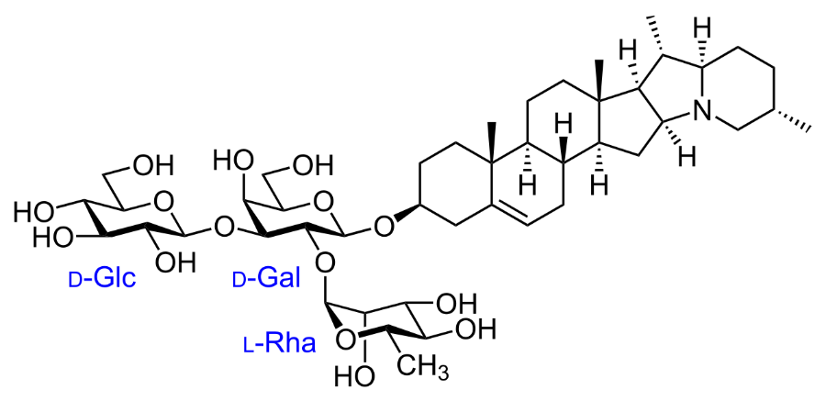
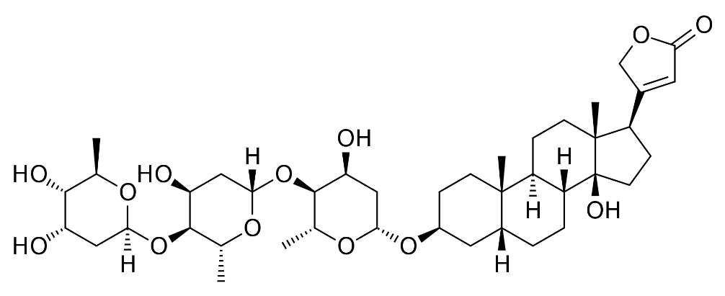
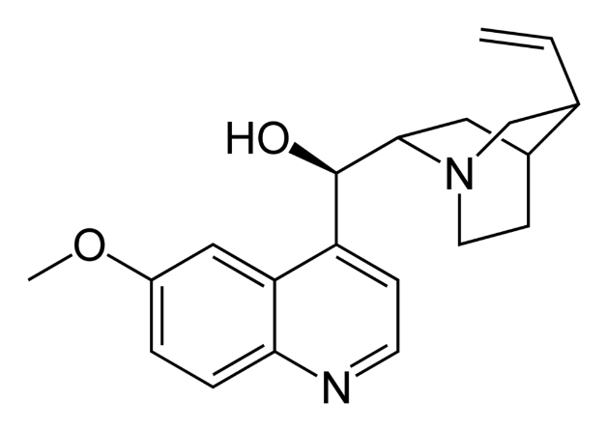
LES MÉTABOLITES SECONDAIRES
Présentation générale
TERPÈNOÏDES ET STEROÏDES
ALCALOÏDES
Monoterpènes et Sesquiterpènes
Diterpènes
Triterpènes et Stéroïdes (Saponosides,
Hétérosides cardiotoniques, Autres)
Caroténoïdes
Polyterpènes
Solanine
Digitoxine
Quinine
Notes:
Généralement lipophiles, les terpènoïdes et stéroïdes sont formés à partir de l'assemblage d'unités isopréniques (cinq atomes de carbone). Les Monoterpènes (2 unités) les sesquiterpènes (3 unités) les diterpènes (4 unités) les triterpènes (6 unités)
Les alcaloïdes forment une grande famille de molécules chimiquement hétérogène et caractérisée par la présence d’au moins un atome d’azote. En général ils présentent une forte activité biologique.
La solanine est présente dans la pomme de terre, la digitoxine a une action sur le cœur et la quinine est utilisée dans le traitement du paludisme

Slide 7
LES MÉTABOLITES SECONDAIRES
Méthodes d’extractions
Macération
Décoction
Infusion
Extraction par solvant continue (Soxhlet)
Percolation
Extractions Solide - Liquide
Hydro-distillation (ultrasons, micro ondes
et sous pression)
Extraction par entrainement à la vapeur
Extraction par hydro-distillation par
micro ondes.
Extractions par distillation
Extraction assistée par ultra sons
Expression à froid
Extraction au CO₂ supercritique
Notes:
En effet vu l’importance des métabolites secondaires, des recherches scientifiques approfondies ont permis de les extraire, les identifier et de les caractériser. L’extraction est une opération qui consiste à séparer des composés selon diverses techniques. Le choix de la méthode d’extraction est basé sur des données préalables et les caractéristiques physicochimiques des métabolites à extraire.
Il existe plusieurs méthodes d’extractions au nombre desquels on peut citer

Slide 8
LES MÉTABOLITES SECONDAIRES
Méthodes d’extractions
Techniques de Séparation, de Purification et d’identification
EXTRACTION LIQUIDE - LIQUIDE | Extraction par transfert entre deux phases liquides
MÉTHODES CHROMATOGRAPHIQUES | Chromatographie sur couche mince CCM Chromatographie sur colonne ouverte CC Chromatographie liquide à moyenne pression Chromatographie en phase liquide Chromatographie liquide à haute performance HPLC Chromatographie en phase gazeuse CPG
METHODES SPECTROSCOPIQUES | Spectrométrie de masse GC/MS, LC/MS Spectrométrie infra rouge IR Résonnance magnétique nucléaire RMN
Notes:
L'extraction liquide-liquide est un procédé de séparation qui consiste en une extraction par transfert entre deux phases liquides.
Les méthodes chromatographiques sont des méthodes permettant de séparer les éléments d’un extrait végétal en solution plus ou moins complexe.

Slide 9
LES MÉTABOLITES SECONDAIRES
Méthodes d’identifications LCBOSN
2 méthodes principales d’identifications
Composés phénoliques
Flavonoïdes
Coumarines
Tanins (Galliques et catéchiques)
Quinones
Dérivés anthracéniques
Phlobotanins
Chalcones
Alcaloïdes
Stérols et polyterpènes
Saponines (Triterpènes et stéroïdes)
Glycosides cardiotoniques
Composés réducteurs
Protéines
TESTS DE MISE EN
ÉVIDENCE PAR
REACTIONS COLOREES

Slide 10
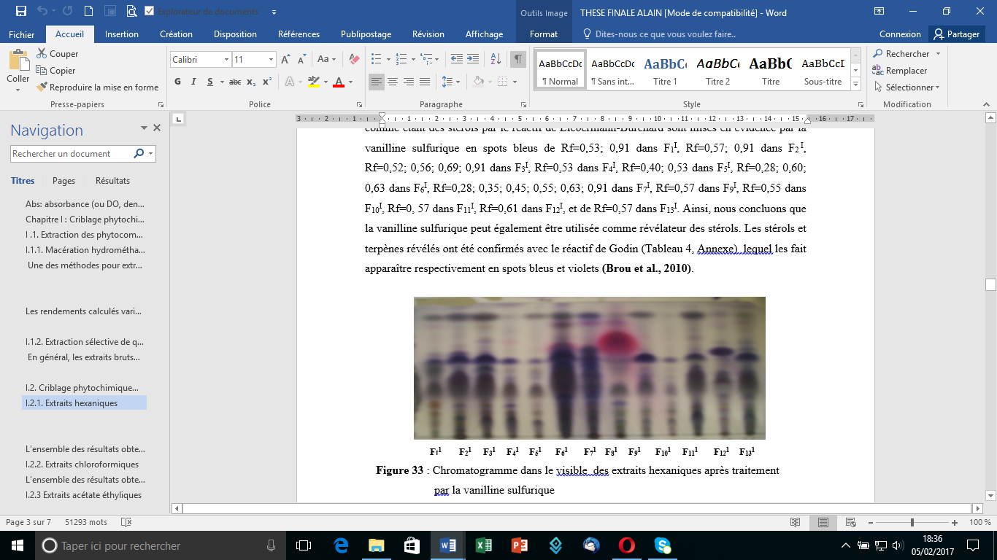
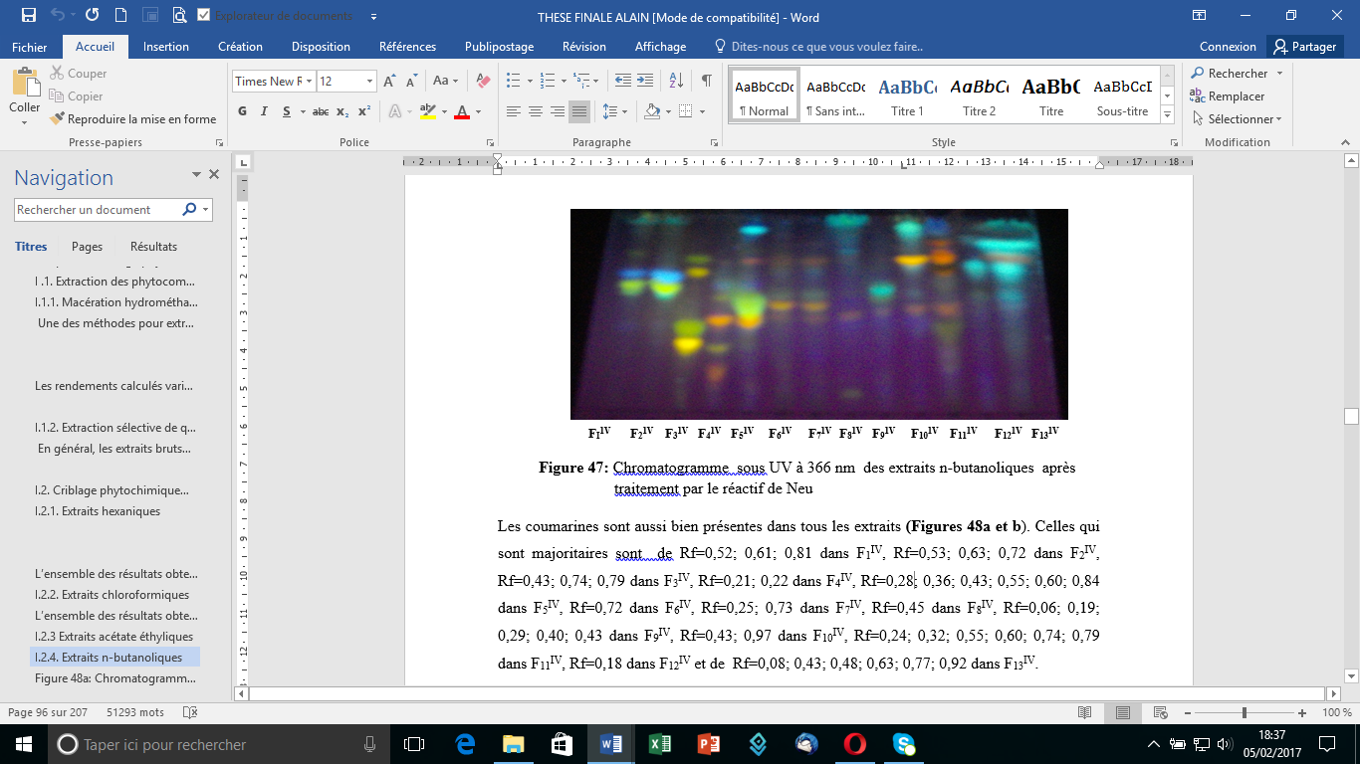
LES MÉTABOLITES SECONDAIRES
Méthodes d’identification LCBOSN
TESTS DE MISE EN ÉVIDENCE PAR CCM
CCM : Technique de séparation des constituants basée sur les
différences d’affinité à l’égard de la phase stationnaire et mobile
Stérols et Polyterpènes: Liebermann-Bürchard; Vanilline sulfurique
Flavonoïdes: AlCl₃; Réactif de Neu; Ammoniaque
Notes:
La chromatographie est une méthode physique de séparation des constituants de mélanges; elle est basée sur les différences d’affinité des substances à l’égard de la phase stationnaire (plaque) et de la phase mobile (solvant de migration). Cette technique de détection CCM est simple, reproductible et sensibles car permettent la détection de plusieurs phytosubstances présentes.

Slide 11
LES MÉTABOLITES SECONDAIRES
Méthodes d’identification LCBOSN
TESTS DE MISE EN ÉVIDENCE PAR CCM
Coumarines: KOH; Acétate de plomb basique, Ammoniaque
Tanins → FeCl₃
Saponines → Trichlorure d’antimoine (SbCl₃)
Alcaloïdes → Dragendorff
Notes:
La chromatographie est une méthode physique de séparation des constituants de mélanges; elle est basée sur les différences d’affinité des substances à l’égard de la phase stationnaire (plaque) et de la phase mobile (solvant de migration). Cette technique de détection CCM est simple, reproductible et sensibles car permettent la détection de plusieurs phytosubstances présentes.

Slide 12
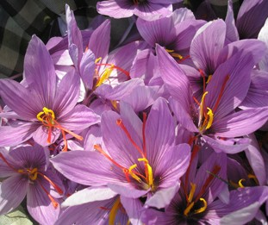
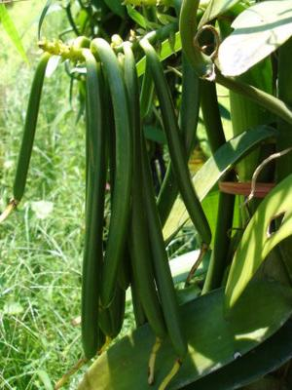
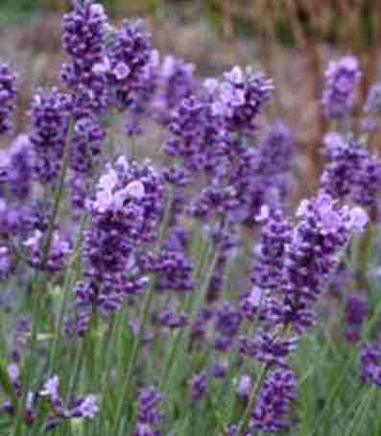
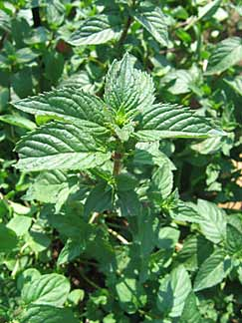
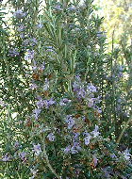
LES MÉTABOLITES SECONDAIRES
Champs d’applications des métabolites
Les métabolites secondaires ont une importance
économique et pharmaceutique
Foresterie : Qualité du bois …
Ecologie : Résistance aux bio agresseurs, Allélopathie …
Horticulture : Production de pigments floraux, Colorants …
Alimentaire : Toxines, Composés nutritionnels et antinutritionnels …
Industrie non alimentaire : Gommes, Edulcorants, Pesticides …
Cosmétique : Parfums, Arômes …
Safran
Vanille
Lavande
Menthe
poivrée
Romarin

Slide 13
LES MÉTABOLITES SECONDAIRES
Champs d’applications des métabolites
Pharmacie
25% des spécialités pharmaceutiques sur le marché proviennent de plantes médicinales ou de produits dérivés (Verpoorte, 2000)
75% des médicaments actuellement prescrits dérivent des produits naturels (Kinghorn et Balandrin, 1993)
Hétérosides cardiotoniques (Digitaline, Digoxine, Ouabaïne, etc.)
Alcaloïdes (Morphine, Codéïne, Quinine, Atropine, Cocaïne, Vinblastine etc.)
Effet Antioxydant (Vitamine C, Quercétine, Vitamine E etc.)
Saponines (Galanthamine etc.)
Flavonoïdes (Diosmine etc.)

Slide 14
Merci pour votre
attention

